Slide 1


안전보건나침반(건설)
  주요 재해
  다발 공종에서의
  재해사례와
  안전대책
^{2024.}
^{www.kosha.or.kr}

Slide 2

사망재해 다발 작업공종
사망재해 다발 사례와 대책

Slide 3

사망재해
다발 작업공종
철근콘크리트 공사
건설기계 관련 작업
비계 등 가설구조물공사
철골조립공사
조적·미장·방수공사
화물운반 작업
토공사
지붕공사
외부 도장공사
상·하수도 공사
02 안전보건 나침반 | 건설업

Slide 4

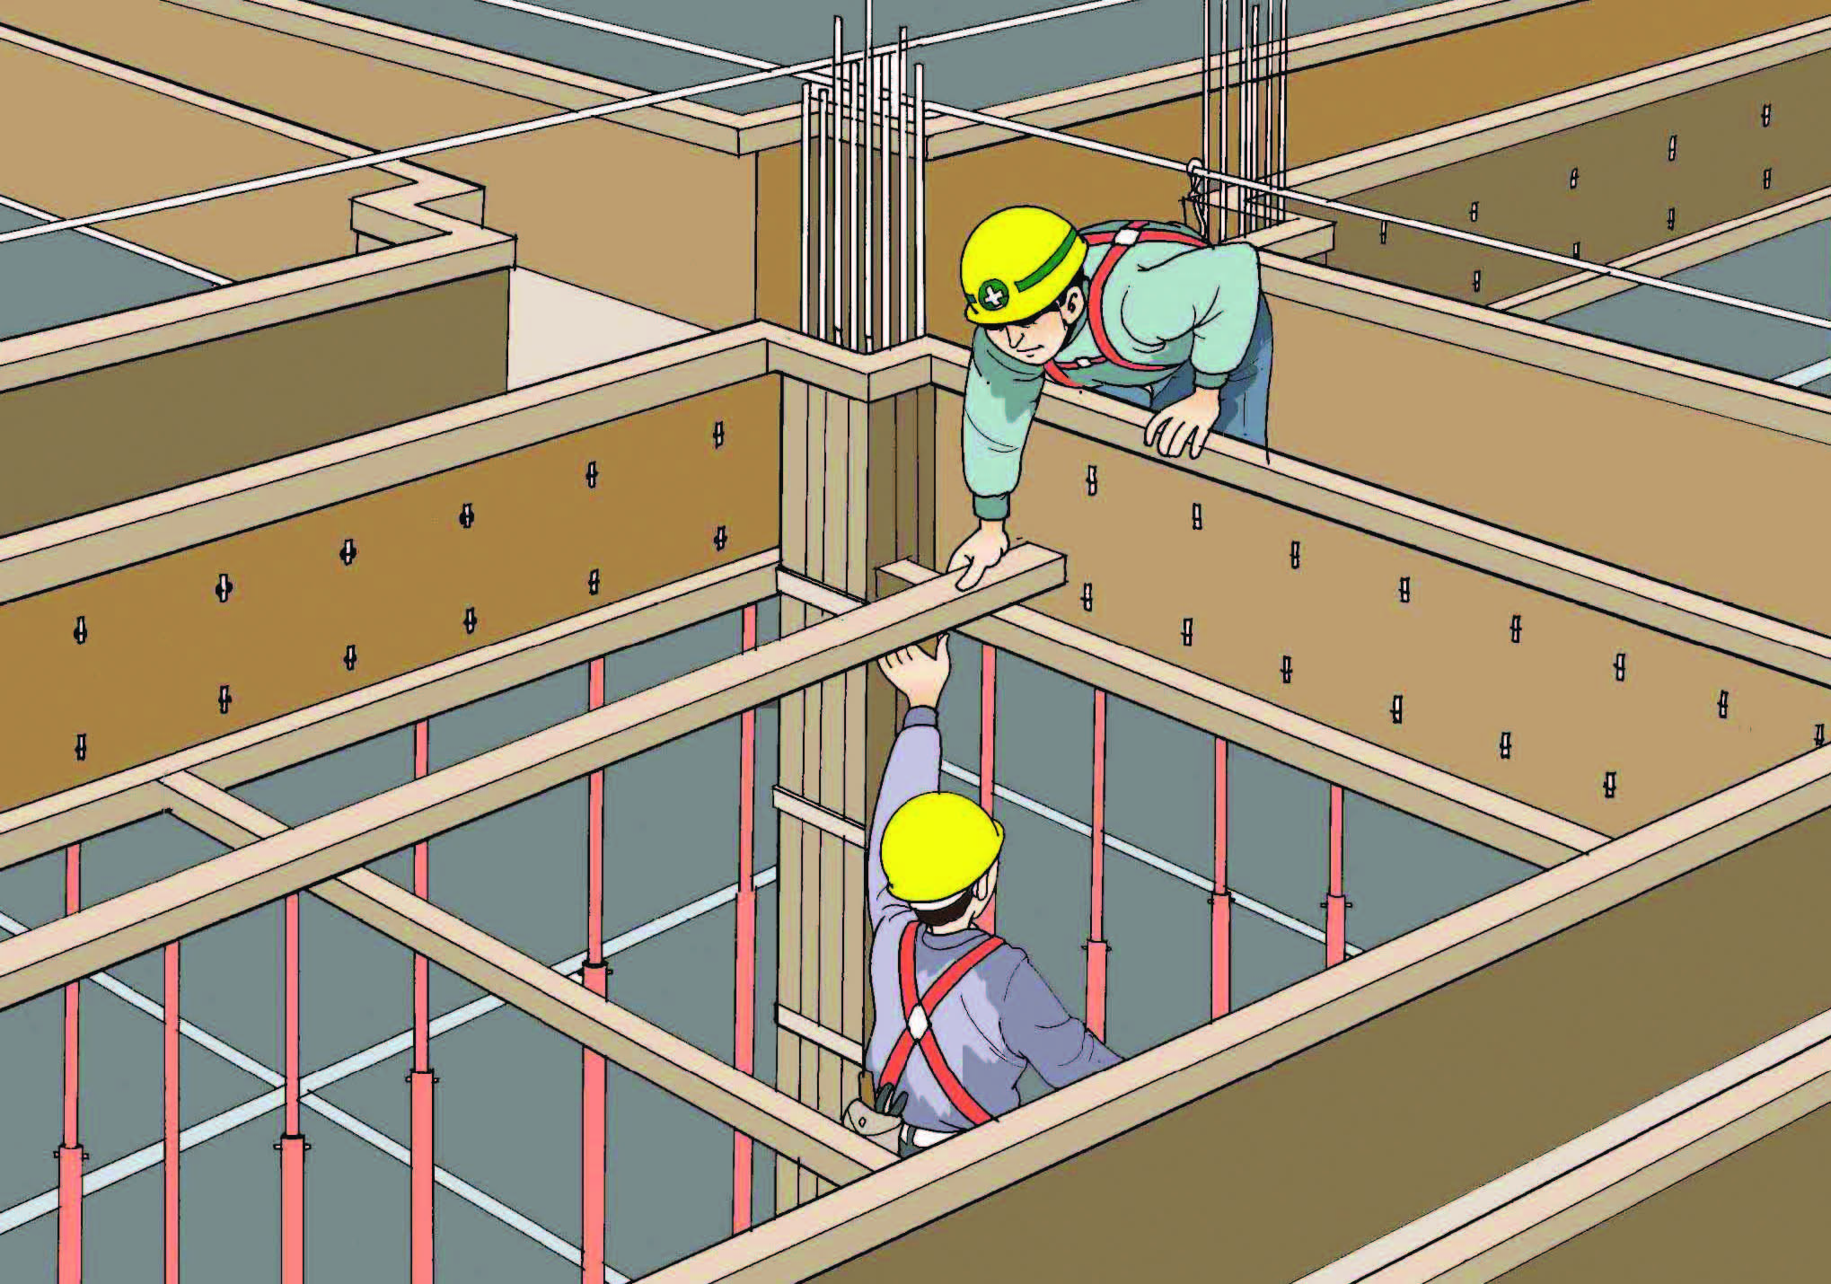
철근콘크리트공사(떨어짐)
1
사망재해
다발 작업공종
철근콘크리트 공사의 사망재해는 전체 사망재해의 17% 점유
거푸집 및 동바리 설치작업
재해 발생
수직으로 배근된 철근에 찔릴 위험
철근 돌출부에 보호캡 설치
철근콘크리트 작업 중 떨어짐에 의한 사망재해는 ❶ 슬래브 및 보 거푸집 설치 작업 또는 상부 이동 중 안전대 미착용, 안전난간 등, ❷ 안전시설 미설치로 인해서 주로 생합니다.
슬래브 위에 있는 자재, 공·도구가
떨어질 위험
이동통로 위에
자재, 공구·도구
적재 금지
예방 대책
❶ 슬래브 및 보 거푸집 상부로 이동 중에는 떨어질 위험이 높으므로 안전대 걸이시설을 설치하고 안전대를 걸고 이동 및 작업 실시
❷ 떨어질 위험이 높은 구간에서 작업 중 하부에 안전방망 설치
거푸집동바리가 무너질 위험
동바리 인증품 사용, 동바리
연결핀 사용, 동바리 상·하 못질 고정, 수직설치, 동바리간 연결 시 전용클램프 사용
슬래브 상부 이동중 떨어짐 위험
안전대 걸이시설 설치, 안전대 걸고 이동 및 작업
03 안전보건 나침반 | 건설업

Slide 5
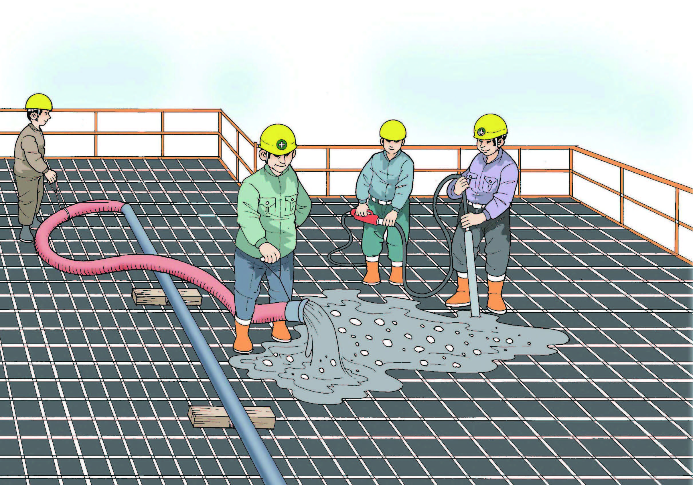
철근콘크리트공사(무너짐)
1
사망재해
다발 작업공종
철근콘크리트 공사의 사망재해는 전체 사망재해의 17% 점유
콘크리트 타설 작업
재해 발생
진동다짐기 사용 시 감전 위험
접지형 콘센트·플러그 사용, 누전차단기 설치
철근콘크리트 작업 중 거푸집동바리 무너짐에 의한 사망재해는 ❶ 거푸집 동바리 구조 검토 미실시, ❷ 단상(2단) 구조로 조립, ❸ 콘크리트 타설방법 불량으로 인해 주로 발생 합니다.
예방 대책
❶ 거푸집동바리 작업 시 구조검토를 실시하고 조립도를 작성한 후 그에 따라 조립
❷ 단상구조(써포트+각재+써포트 등)의 거푸집동바리는 설치 금지
❸ 콘크리트 타설 중 슬래브가 무너질 위험이 있으므로, 골고루 분산 타설 하여야 하며, 하부에 감시자를 두어 이상이 발견되면 즉시 타설을 중지하고 보강조치 실시
콘크리트가 닿아 피부병 위험
안전모, 보호장갑, 안전장화 등을 착용
철근 위로 이동 시 발빠짐 위험
안전통로 확보
04 안전보건 나침반 | 건설업

Slide 6


건설기계 관련 작업(부딪힘, 끼임, 맞음)
1
사망재해
다발 작업공종
건설기계 관련 작업의 사망재해는 전체 사망재해의 9% 점유
건설기계 작업 중 부딪힘, 끼임, 맞음 및 떨어짐에 의한 사망재해는
❶ 작업유도 및 신호 미실시,
❷ 기계장비의 결함,
❸ 위험구간 근로자 접근으로 인해 주로 발생합니다.
❶ 자재 하역, 자재 양중 및 운반 작업과 지반 천공, 굴착작업 및 토사 반출작업 중 건설기계에 의한 작업 시에는 위험 작업구간에 근로자 접근 방지를 위하여 작업 유도자(신호수)를 배치
❷ 작업유도자(신호수) 배치 시 작업유도자(신호수)는 식별용 안전조끼를 착용하고 안전 구역에서 작업을 유도, 신호
❸ 건설기계 작업 전 건설기계의 방호장치, 용접부위 및 이음부 등 자체 결함여부 사전 점검
05 안전보건 나침반 | 건설업

Slide 7
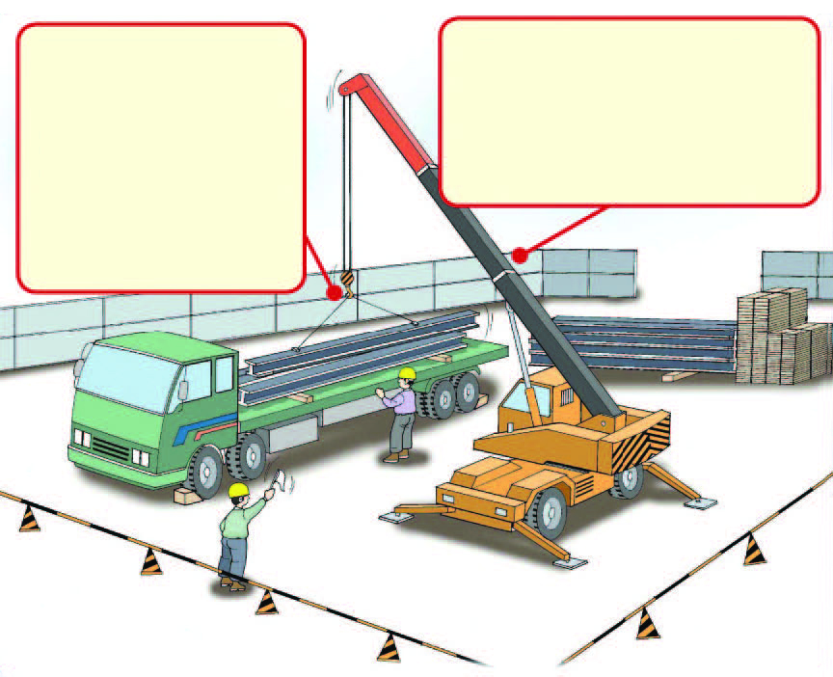
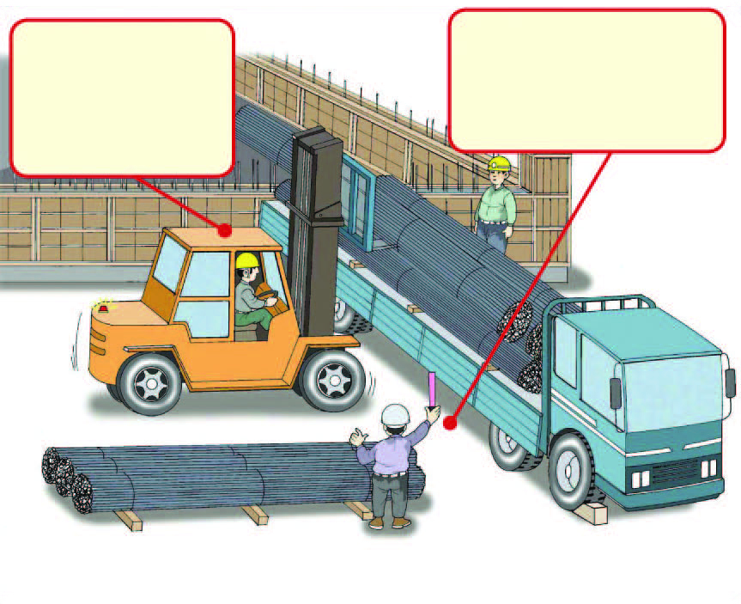
건설기계 관련 작업(부딪힘, 끼임, 맞음)
1
사망재해
다발 작업공종
건설기계 관련 작업의 사망재해는 전체 사망재해의 9% 점유
자재 하역, 양중 및 운반 작업
자재 낙하 위험
자재는 2줄걸이로 수평으로 인양,
와이어로프 상태
점검
이동식 크레인 붐대
넘어질 위험
방호장치 점검 및
손상부위 사전 점검
지게차 운전 미흡
운전원의 자격
여부 확인
하역 작업 중 부딪힐 위험
신호수 배치 및
운행구간 접근 금지
06 안전보건 나침반 | 건설업

Slide 8
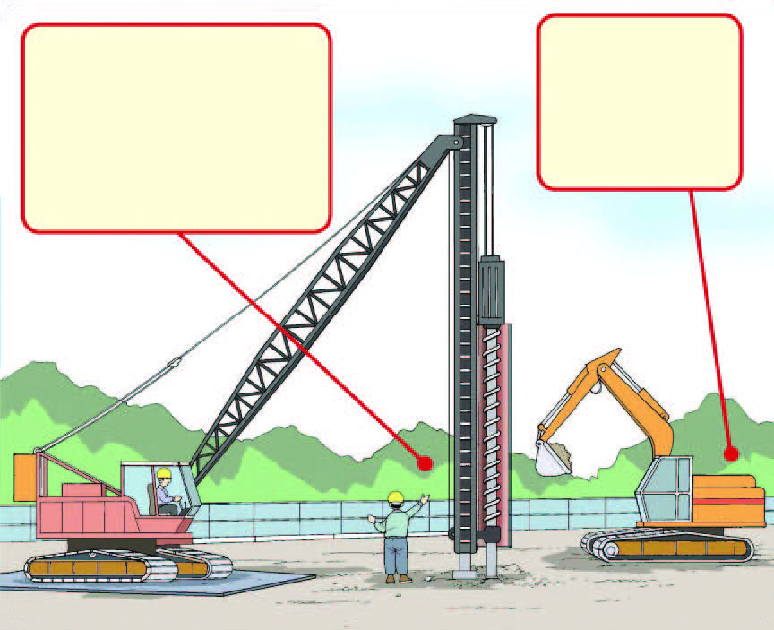
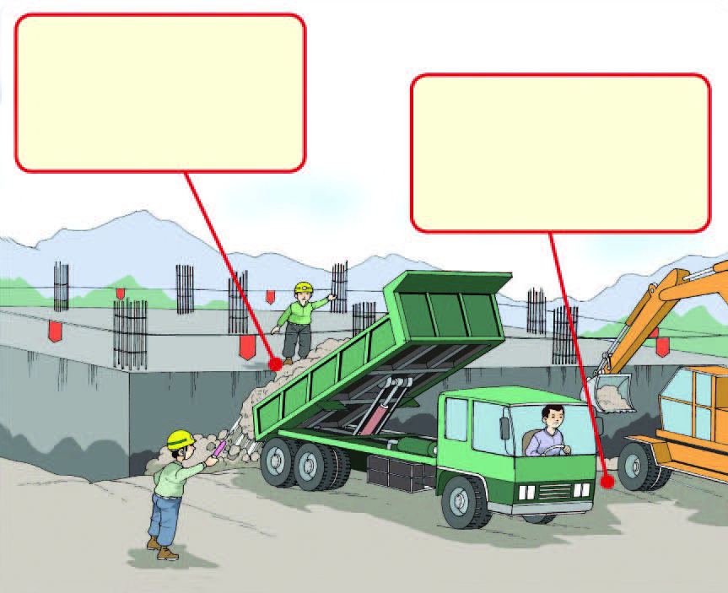
건설기계 관련 작업(부딪힘, 끼임, 맞음)
1
사망재해
다발 작업공종
건설기계 관련 작업의 사망재해는 전체 사망재해의 9% 점유
천공, 굴착, 토사 반출 작업
항타기 운행 중 부딪힘 및 넘어짐 위험
유도자 배치 및
보호구 착용
굴삭기 후면부 부딪힘 위험
접근금지
토사운반차량 과적
운전원 자격여부 확인
및 과적 금지
덤프와 백호에 끼임위험
신호수 지정 및
위험구간 접근금지
07 안전보건 나침반 | 건설업

Slide 9
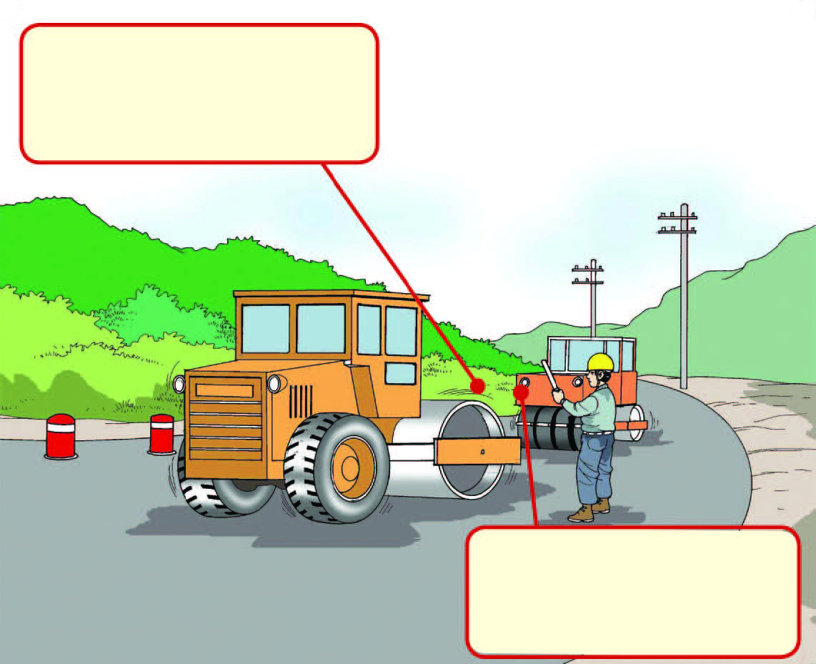
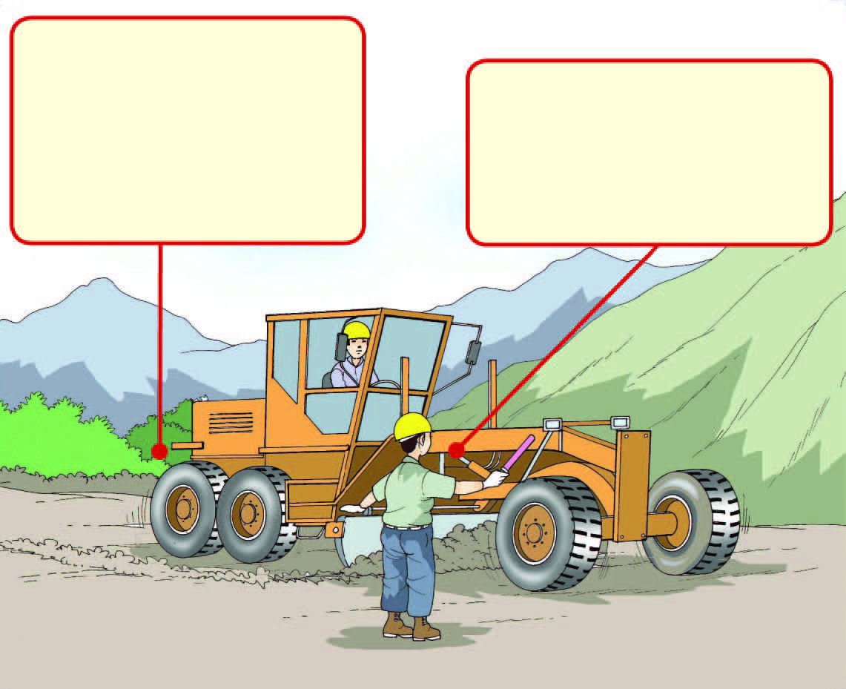
건설기계 관련 작업(부딪힘, 끼임, 맞음)
1
사망재해
다발 작업공종
건설기계 관련 작업의 사망재해는 전체 사망재해의 9% 점유
자재 하역, 양중 및 운반 작업
롤러 후진 중 부딪힐 위험
작업유도자 배치 및 유도
토공기계와 근로자
부딪힐 위험
토공기계 운행경로
설정, 보행자 통로 지정
유도자 부딪힐 위험
신호체계수립,
식별용 복장착용,
안전구역위치
롤러 작업 중 끼임 위험
롤러 후면 경광등 설치
08 안전보건 나침반 | 건설업

Slide 10
비계 등 가설구조물공사(떨어짐, 무너짐)
1
사망재해
다발 작업공종
비계 등 가설구조물 공사의 사망재해는 전체 사망재해의 8% 점유
비계 등 가설구조물 작업 중 떨어짐 및 무너짐에 의한 사망재해는
❶ 작업 발판 설치불량,
❷ 작업발판 단부 안전난간 미설치,
❸ 벽이음, 아웃트리거 등 무너짐 방지 조치 미흡으로 인해 주로 발생합니다.
❶ 비계에는 이동 및 작업 중 떨어질 위험이 높으므로 작업 발판을 밀실히 설치
❷ 발판 단부에는 떨어짐 방지용 안전난간을 설치하고 근로자는 안전대를 걸고 작업
❸ 비계, 이동식비계 등 가설구조물은 무너질 위험이 있으므로 전용철물로 벽이음(아웃트리거)을 기준에 따라 견고히 설치
09 안전보건 나침반 | 건설업

Slide 11
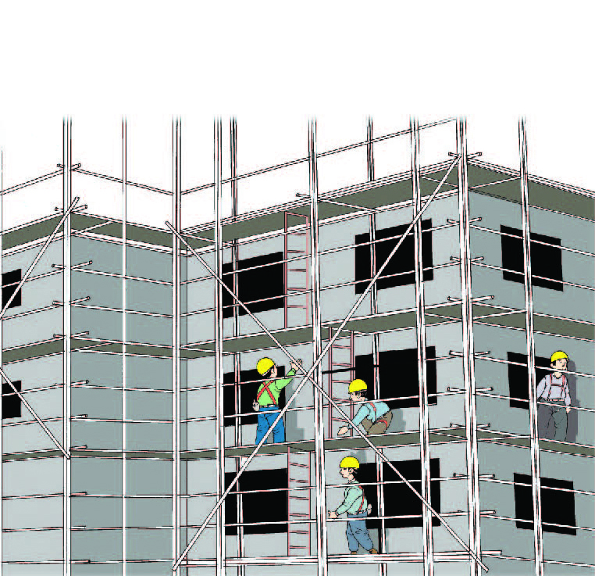
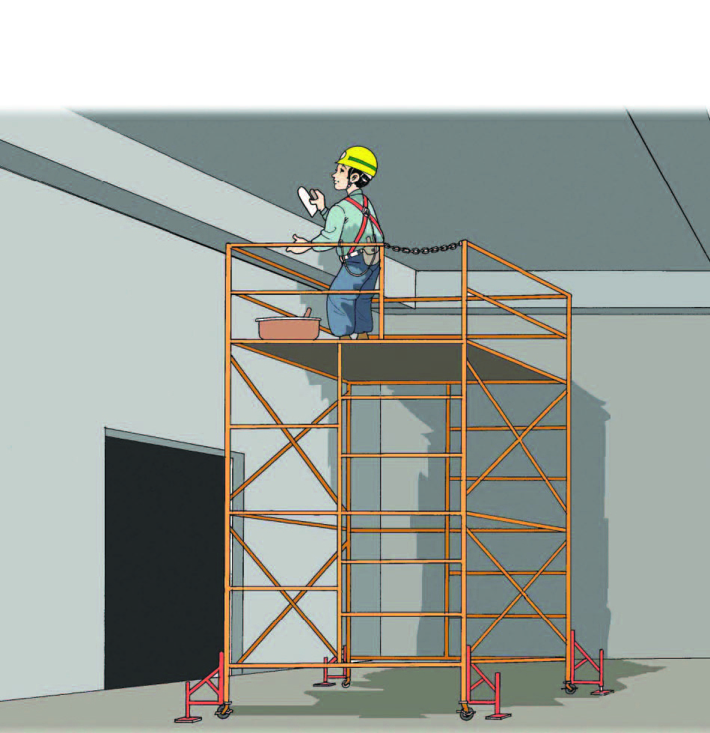
비계 등 가설구조물공사(떨어짐, 무너짐)
1
사망재해
다발 작업공종
비계 등 가설구조물 공사의 사망재해는 전체 사망재해의 8% 점유
외부 쌍줄비계 작업
이동식 비계 작업
비계가 무너질 위험
발판 위에 400kg 이하로 적재,
기둥 설치간격 (세로 : 1.5m 이내, 가로 : 1.8m이내) 준수
상·하 이동 중
떨어짐 위험
승강 사다리 설치,
안전대 착용
상부 작업 중 떨어짐 위험
안전난간 설치, 안전대 착용
자재가 떨어질 위험
이동통로 위에
자재적재 금지,
안전모 착용,
상부 작업시
하부는 통행 금지
상부 작업 시
비계가 움직일 위험
아웃트리거 설치,
바퀴에 구름방지장치
(스토퍼) 부착
상부 작업 시 재료,
공·도구 떨어질 위험
재료, 공구 등은
달기로프 및 포대를
사용하여 상·하 이동
이동 시 떨어짐 위험
안전난간 설치, 승강계단 설치, 안전대 착용, 발판 고정 설치
10 안전보건 나침반 | 건설업

Slide 12
철골조립공사(떨어짐, 맞음)
1
사망재해
다발 작업공종
철골구조물 설치공사의 사망재해는 전체 사망재해의 6% 점유
철골구조물, 흙막이 가시설 등 철골 설치작업 중 떨어짐 및 맞음에 의한 사망재해는
❶ 떨어짐방지망 미설치,
❷ 근로자 안전대 미착용,
❸ 인양 방법 불량으로 인해 주로 발생합니다.
❶ 눈으로 봐도 가장 위험한 건설작업이 바로 철골 작업이므로 작업장 하부에는
떨어짐 방지용 안전방망을 설치
❷ 철골 위에서 이동 및 작업 시에는 반드시 안전대를 걸고 이동 및 작업 실시
❸ H-Beam 등 철골자재를 양중 할 때에는 사전에 줄걸이 방법, 체결상태 확인 등 안전성을 확보하여야 하며, 물체가 떨어질 위험구간에는 근로자 출입을 금지
11 안전보건 나침반 | 건설업

Slide 13
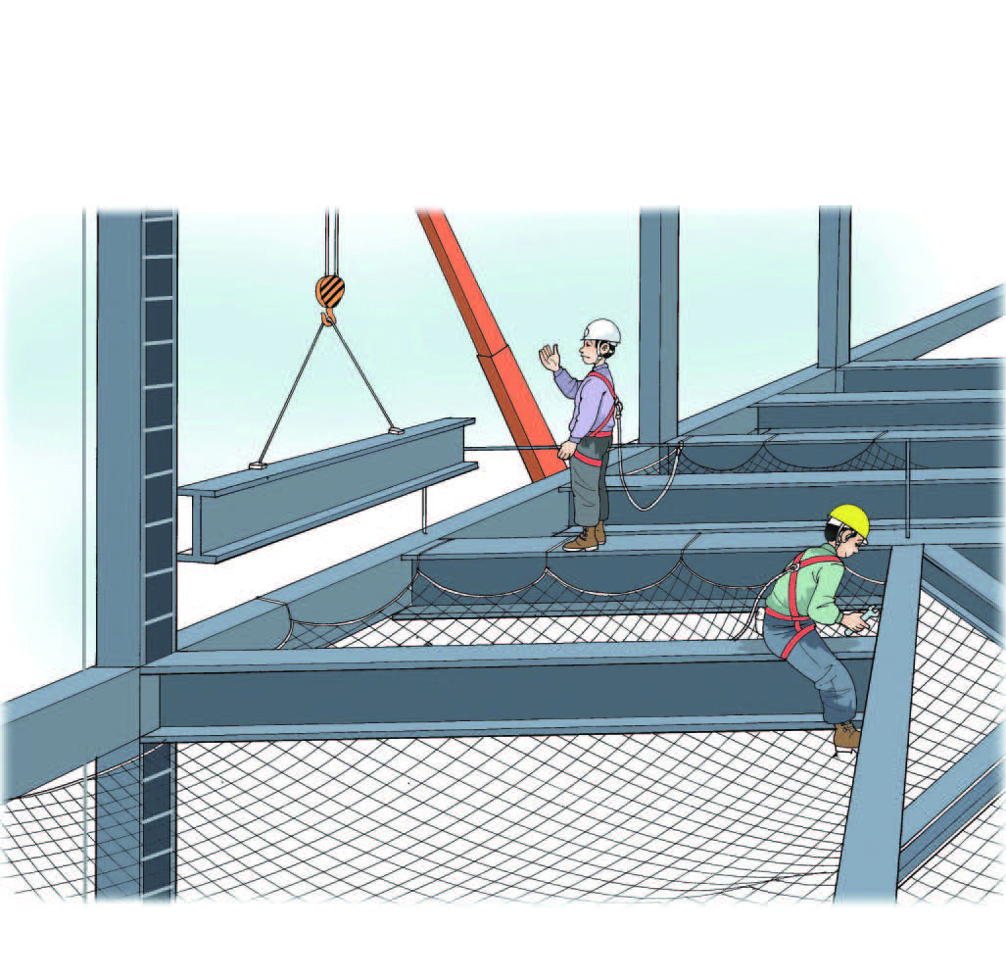
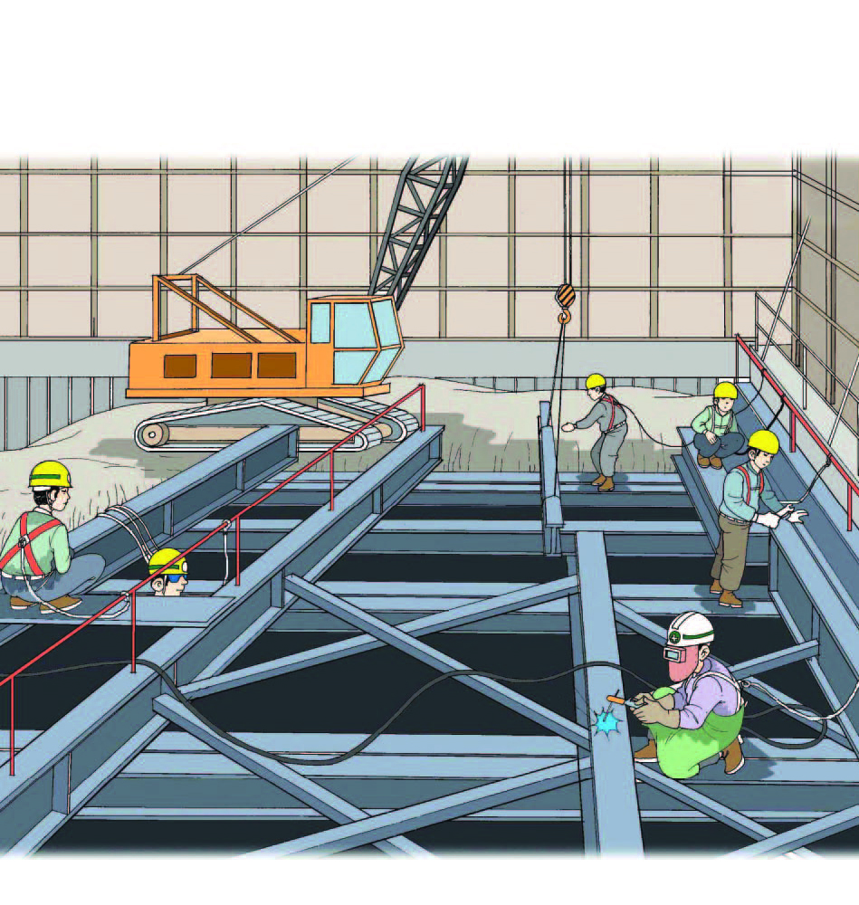
철골조립공사(떨어짐, 맞음)
1
사망재해
다발 작업공종
철골구조물 설치공사의 사망재해는 전체 사망재해의 6% 점유
철골 조립 작업
흙막이 가시설 작업
철골(H-빔) 인양작업 시 떨어질 위험
안전한 와이어로프 사용, 2줄걸이 결속, 하부 인원 통제
철골 상부작업 시 떨어질 위험
수직·수평 안전대 걸이 시설
설치, 안전대 착용, 필요 시 2줄 안전대 착용, 안전방망 설치
H-빔 위에서
이동작업 중 떨어짐
안전대 걸이시설
설치, 안전대 걸고
이동 및 작업
흙막이 버팀보 위에 적재된
자재·공구 등 떨어질 위험
버팀보 위 자재 적재금지,
볼트 자루 등은 양중박스 사용
기둥 철골 승·하강 시
떨어짐 위험
수직 안전대 걸이시설
설치, 안전대 걸고
상·하 이동
자재, 공·도구 떨어질 위험
철골 위에 방치 금지, 볼트·자루 등은 전용 인양박스
사용, 하부인원 통제
용접작업 중 감전 위험
용접기 자동전격방지기 부착,
파손된 홀더(손잡이) 사용금지,
보안면, 용접장갑 등 보호구 착용
12 안전보건 나침반 | 건설업

Slide 14
조적·미장·방수공사(떨어짐, 산소결핍)
1
사망재해
다발 작업공종
조적, 미장, 방수공사의 사망재해는 전체 사망재해의 7% 점유
조적, 미장, 방수작업 중 떨어짐 및 질식(산소결핍)에 의한 사망재해는
❶ 작업발판 설치불량,
❷ 정리정돈 불량,
❸ 밀폐공간 작업전·중 계속 환기 미실시로 인해 주로 발생합니다.
❶ 미장 및 조적작업을 위한 작업발판은 튼튼하게 설치하고 이동식 비계 및 말비계
설치 시 작업발판 폭은 40cm 이상으로 확보
❷ 작업장 정리정돈 철저
❸ 밀폐공간에서 방수작업 시에는 환기설비를 설치하고 유해가스 농도를 수시로 체크하여
산소결핍 및 화재폭발 재해를 예방
13 안전보건 나침반 | 건설업

Slide 15
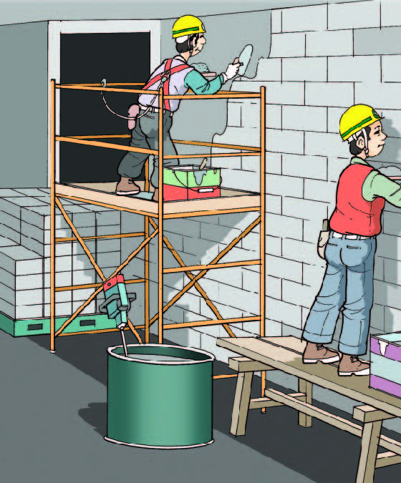
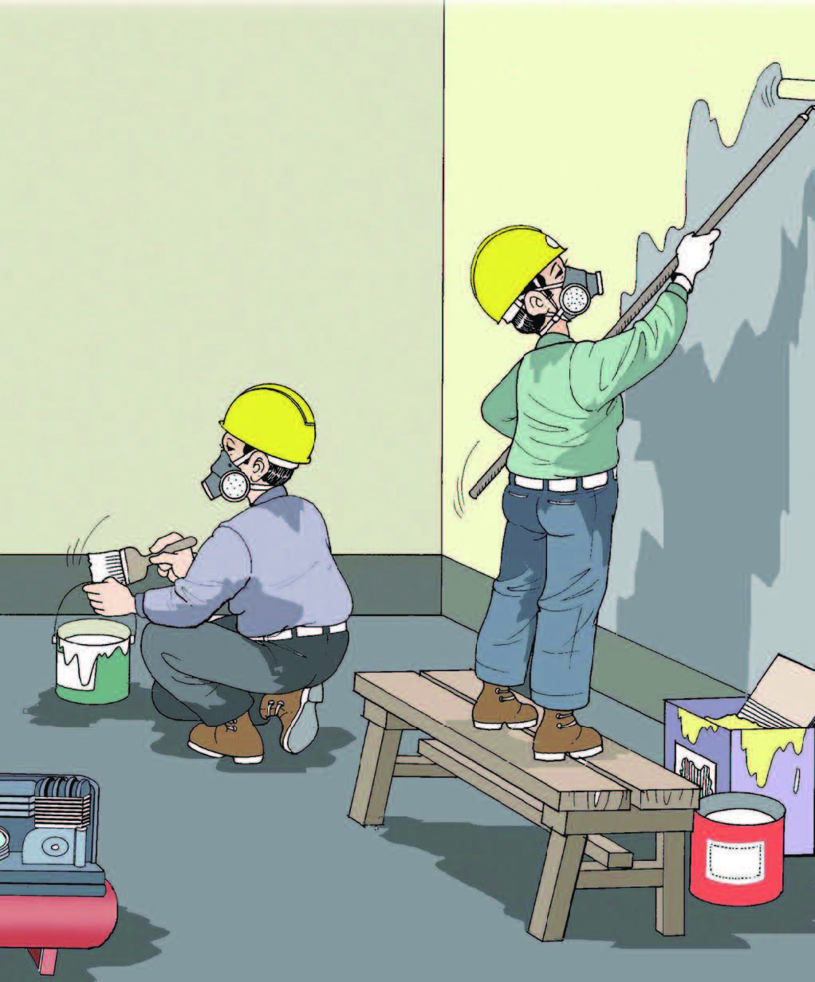
조적·미장·방수공사(떨어짐, 산소결핍)
1
사망재해
다발 작업공종
조적, 미장, 방수공사의 사망재해는 전체 사망재해의 7% 점유
조적 및 미장 작업
방수 작업(밀폐공간)
이동식비계 사용 시 떨어짐 위험
안전난간 및 승강
사다리 설치
화학약품에 의한
질식 위험
방독마스크 착용,
산소/가스 농도
측정, 환기시설
설치, 위험 표지
부착
주변에서 용접/용단 작업시 화재 위험
화기사용 금지 및 소화기 비치,
페인트통 별도 보관
발판이 무너질 위험
기성품 발판 사용, 한쪽에 치우치게
자재 적재 금지, 안전모 턱끈 조여 착용
작업장 주변 자재에 걸려 넘어질 위험
정리정돈, 통로 확보
에어콤프레셔 회전벨트에 손가락 끼일 위험
안전덮개 설치
14 안전보건 나침반 | 건설업

Slide 16
화물운반 작업(교통사고)
1
사망재해
다발 작업공종
화물운반작업 및 도로 유지•보수공사 중 교통사고에 의한 사망재해는 사망재해의 7% 점유
건설현장의 화물운반작업 중 도로 교통사고에 의한 사망재해는
❶ 안전운전 의무위반(과속, 신호 미준수 등),
❷ 작업장 전방 안전표지판 설치 불량,
❸ 신호작업 불량으로 인해 주로 발생합니다.
❶ 화물운반작업을 위한 도로 주행 시 규정속도 준수, 안전띠 착용 및 교통 신호 준수
❷ 차량이 통행하는 도로공사 시 전방에 공사확인 안전표지판 설치 및 차량 유도물 설치
❸ 화물운반작업, 도로교통 신호 시 신호수는 신호봉, 식별용 조끼 착용하고 안전 구역에 위치
15 안전보건 나침반 | 건설업

Slide 17
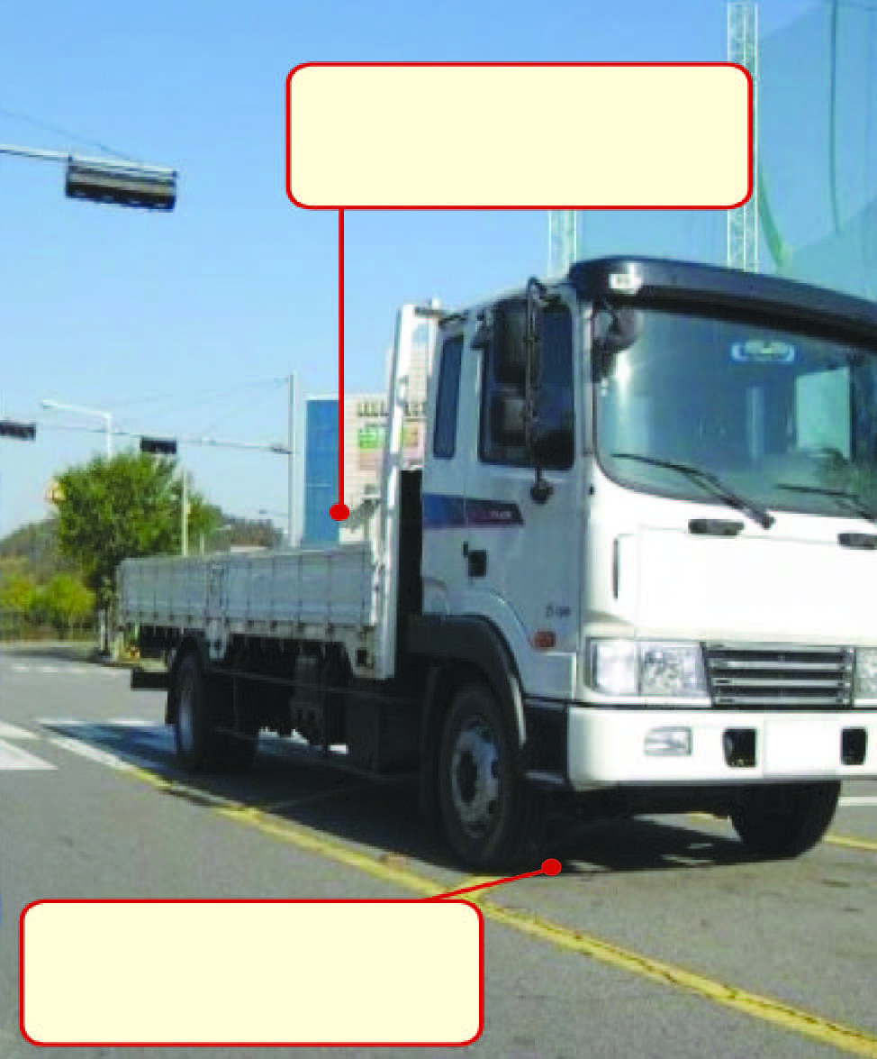
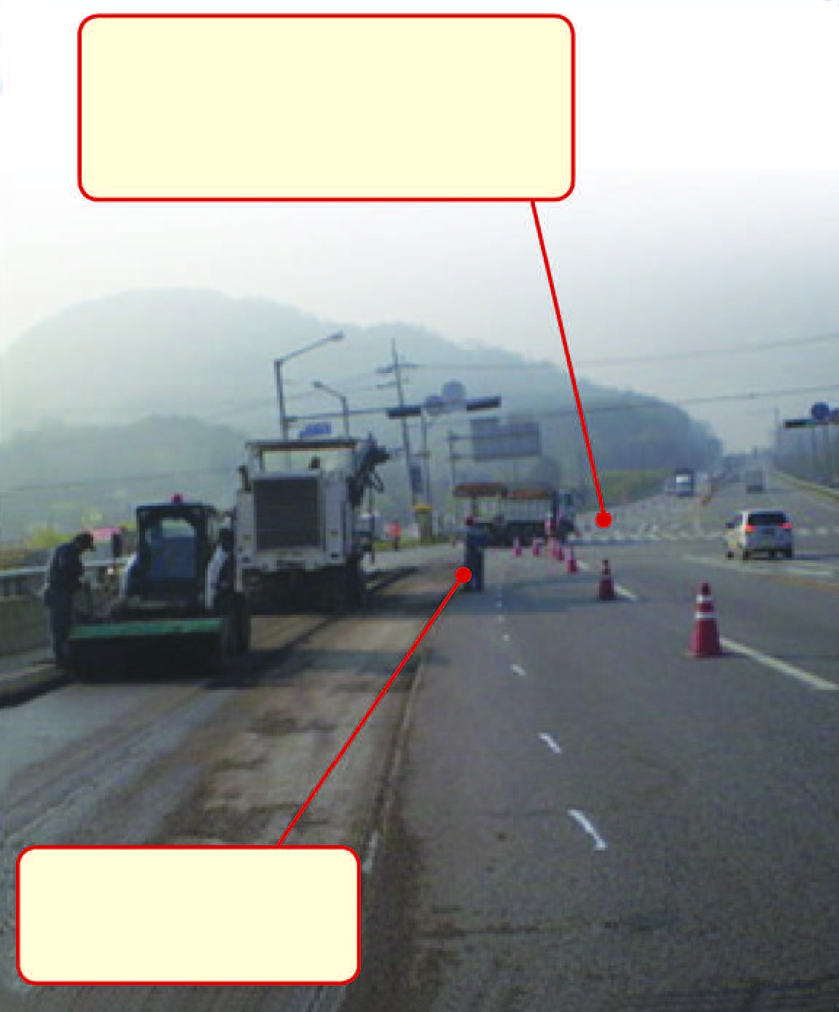
화물운반 작업(교통사고)
1
사망재해
다발 작업공종
화물운반작업 및 도로 유지•보수공사 중 교통사고에 의한 사망재해는 사망재해의 7% 점유
화물운반 작업
도로 유지, 보수 공사
도로 주행 중 교통사고 위험
과적 및 과속 금지
도로 주행 차량에 의한 부딪힘 위험
전방 안전표지판 설치, 신호수 배치 작업장 주변 경계표시
도로 주행 중 교통사고 위험
교통신호 준수
건설기계와 부딪힘 위험
작업유도자 배치, 유도
16 안전보건 나침반 | 건설업

Slide 18
토공사(무너짐 및 부딪힘)
1
사망재해
다발 작업공종
토공사 작업의 사망재해는 전체 사망재해의 7% 점유
토공사 작업 중 무너짐 및 부딪힘에 의한 사망재해는
❶ 건설장비에 부딪힘,
❷ 굴착작업 시 기울기 미준수에 의해 주로 발생합니다.
❶ 건설기계장비의 부딪힘재해를 예방하기 위해 장비유도자를 배치하고 운전원 및 근로자는 유도자의 신호를 준수
❷ 지반 굴착작업 시 굴착경사가 급해 무너질 위험이 있으므로 굴착면 기울기를 준수하여야 하며 필요시 흙막이가시설 설치
17 안전보건 나침반 | 건설업

Slide 19
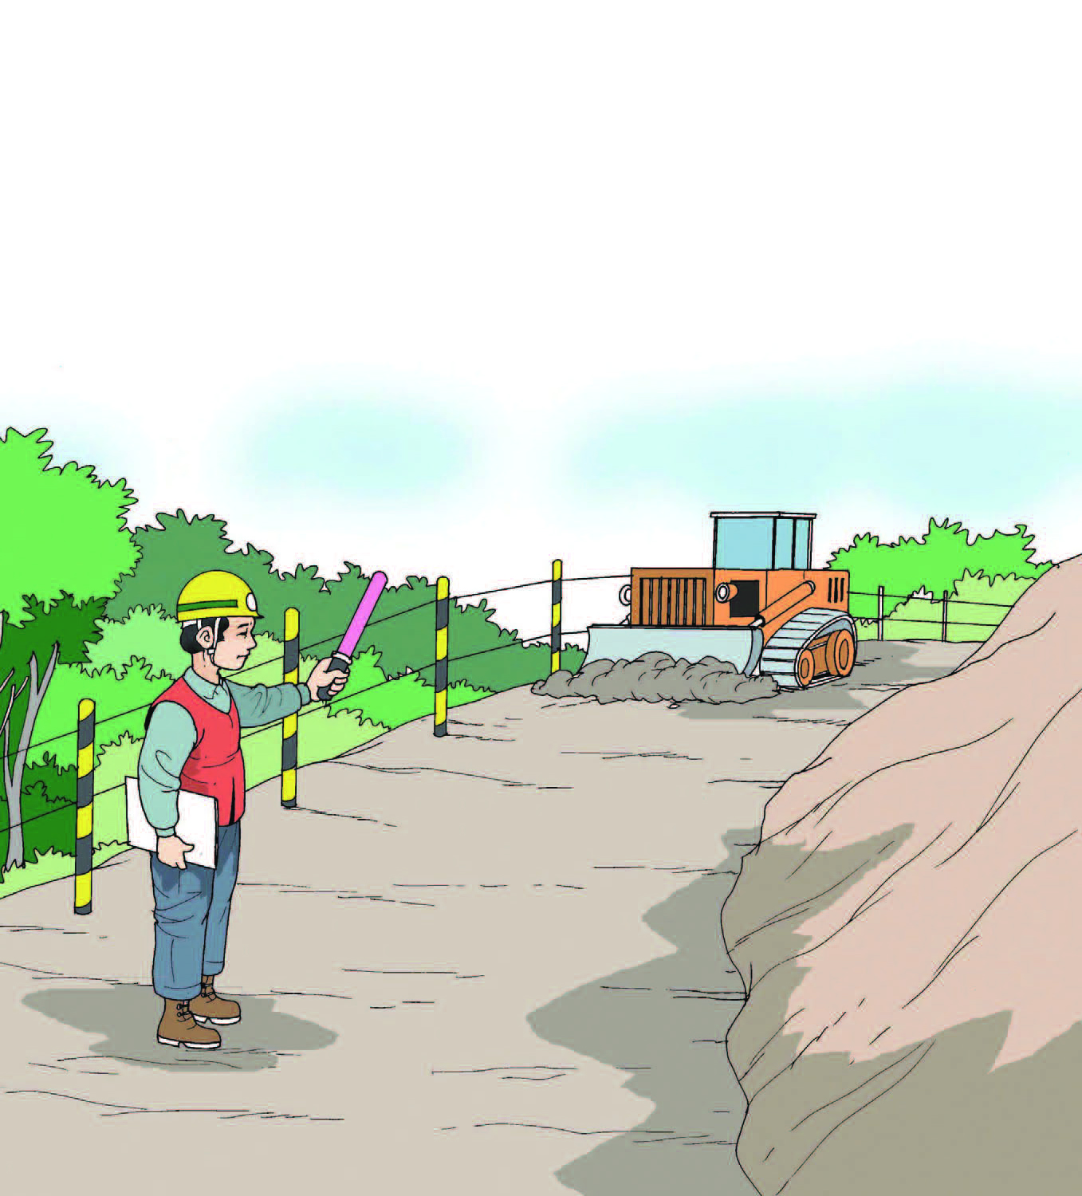
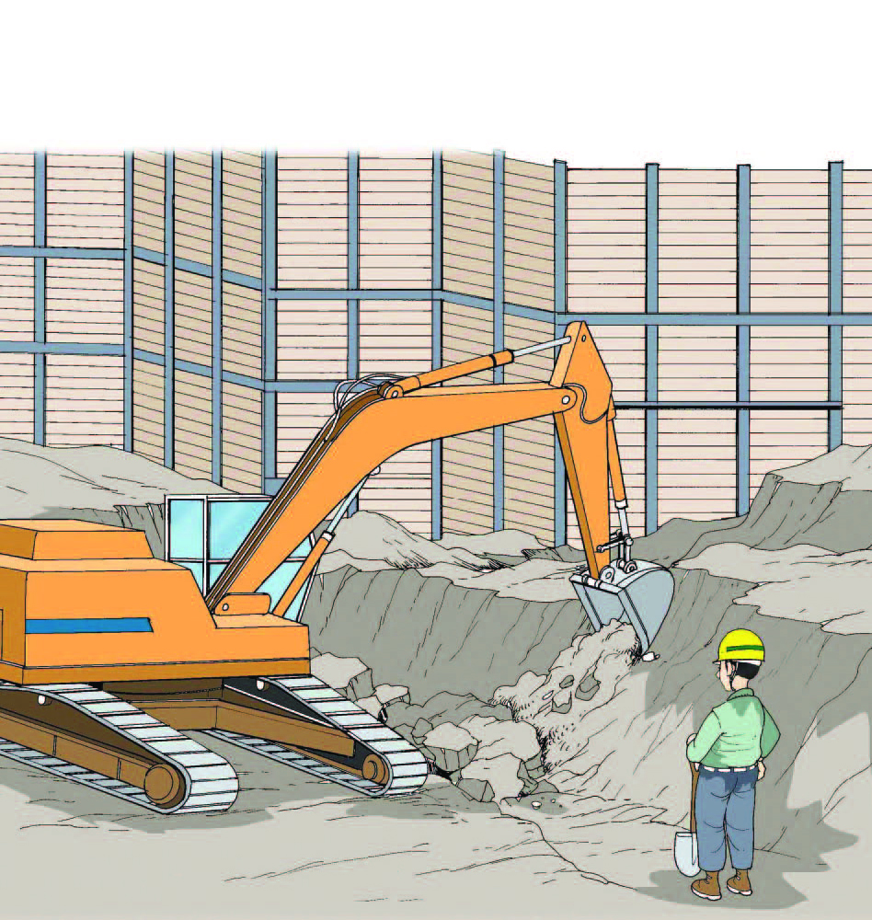
토공사(무너짐 및 부딪힘)
1
사망재해
다발 작업공종
토공사 작업의 사망재해는 전체 사망재해의 7% 점유
절, 성토 작업
지반 굴착작업
건설기계 후진 또는
회전 시 주변 근로자 부딪힘
위험반경 내 출입금지
건설기계(굴삭기, 도저, 덤프 등) 운전원 장비 운전 미숙 위험
해당 장비 운전면허 소지
중장비와 부딪힐 위험
면허소지자 운전,
신호수 지시 준수,
경광등 및 경보음 장치 부착, 접근위험표지
부착, 작업반경 내
출입금지
굴착 경사가 급해 무너질 위험
굴착면의 기울기 기준 준수
보통흙 - 습지 1:1~1:1.5
- 건지 1:0.5~1:1
암 반 - 풍화암 1:0.8
- 연암 1:0.5
- 경암 1:0.3
가설도로 가장자리로
장비 굴러떨어질 위험
접근금지 경계선 준수
경사면 무너질 위험
부석 발생, 경사면에 금이 가거나 밀리면 접근 금지
(비온 뒤 위험 커짐)
굴삭기 버킷이 연결부에서 탈락되면서 떨어질 위험
버킷 안전핀 체결, 안전모 착용
18 안전보건 나침반 | 건설업

Slide 20
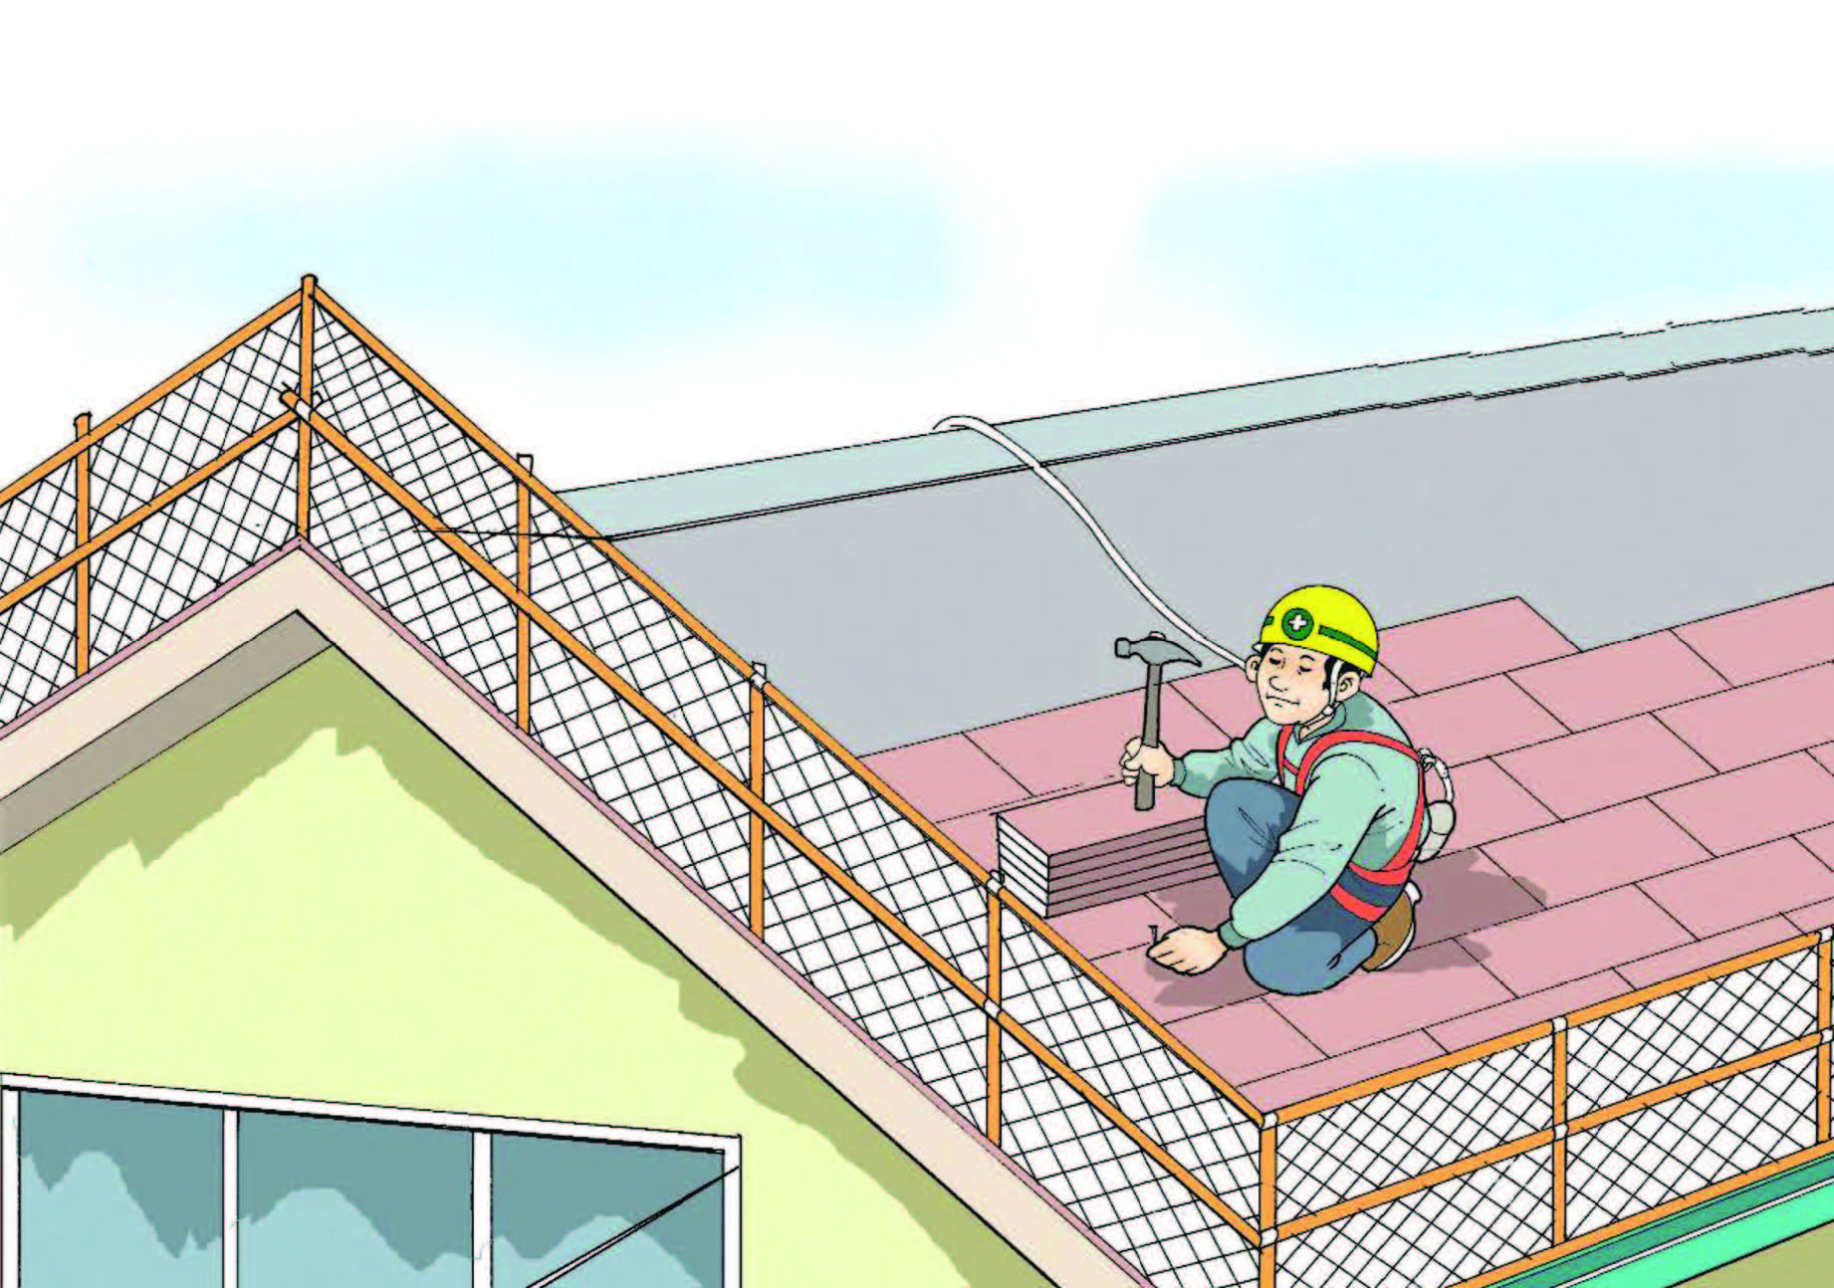
지붕공사(떨어짐, 물체에 맞음)
1
사망재해
다발 작업공종
지붕공사의 사망재해는 전체 사망재해의 6% 점유
경사 지붕 작업
재해 발생
경사지붕 등 마감작업 중 떨어짐 및 맞음에 의한 사망재해는 ❶ 경사지붕 단부 안전난간 미설치, ❷ 안전대 미착용, ❸ 자재 적치불량으로 인해 주로 발생합니다.
사용하던 공·도구, 자재 떨어질 위험
자재 적재 금지, 하부 인원 통제,
안전방망(그물코 2cm 이내),
방지망 설치, 강풍 시 작업 금지
미끄러지면서 떨어짐 위험
안전난간 설치, 안전방망 설치,
안전대 걸이시설 설치, 안전대 착용
예방 대책
❶ 경사 지붕공사는 매우 위험한 작업이므로 작업 전 지붕 단부에 안전난간을 설치
❷ 근로자는 안전대를 착용하여 작업 중 미끄러지거나 떨어질 위험을 방지
❸ 경사지붕에서 사용하던 공구,
도구나 쌓아놓은 자재가 아래로 떨어질 위험이 있으므로 안전방망(그물코 2cm이내)을 설치하거나 위험구간 출입을 통제
상·하부 이동중 떨어짐 위험
승강사다리 설치,
안전대 걸이 시설 설치 및 안전대 착용
19 안전보건 나침반 | 건설업

Slide 21
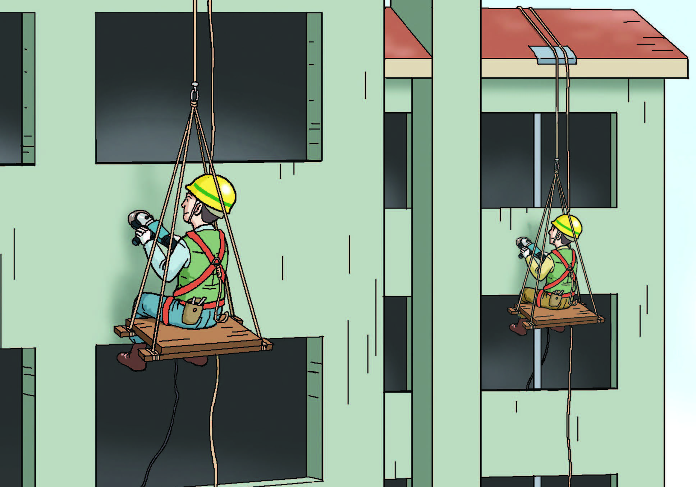
외부 도장공사(떨어짐)
1
사망재해
다발 작업공종
도장공사의 사망재해는 전체 사망재해의 3% 점유
외부 도장 작업
재해 발생
달비계 지지로프가 풀려
떨어질 위험
상부에 2개소 이상
견고하게 묶기
외부 도장, 도색 작업 중 떨어짐에 의한 사망재해는 ❶ 달비계 로프가 풀리거나 끊어짐, ❷ 수직구명줄 미설치로 인해 주로 발생합니다.
예방 대책
❶ 달비계 지지로프가 풀리거나 끊어질 위험이 있으므로 상부에 2개소 이상 로프를 풀리지 않도록 견고하게
묶어야 하며 지지로프는 22mm 이상 로프를 사용
❷ 달비계 작업 시에는 수직구명줄을
별도로 설치하여 작업자가 수직구명줄에 추락(떨어짐)방지대를 걸고 작업하여 떨어짐에 의한 재해를 예방
지지로프가 끊어져 떨어질 위험
옥상 모서리에 로프 보호대 설치,
22㎜ 이상 나일론 로프 사용,
수직구명줄 설치 후 안전대를 걸고 작업
핸드 그라인더 사용 시 손가락 절단 위험
방호 덮개 설치
20 안전보건 나침반 | 건설업

Slide 22
상·하수도 공사(무너짐, 부딪힘, 맞음)
1
사망재해
다발 작업공종
상·하수도공사의 사망재해는 전체 사망재해의 3% 점유
상·하수도 공사의 관로 부설작업 및 도로 포장작업 중 토사 무너짐, 건설장비 부딪힘,
인양화물 맞음 재해는
❶ 굴착면 기울기 기준 미준수,
❷ 신호수 미배치,
❸ 줄걸이 방법 불량으로 인해 주로 발생합니다.
❶ 관로 부설을 위한 지반 굴착 시 굴착면 기울기 기준을 준수하여 토사붕괴를 방지
❷ 도로 포장을 위한 건설기계작업 시에는 신호수를 배치하여 부딪힘 재해를 예방
❸ 관로 운반 시 2줄 걸이로 균형을 잡고 운반하여야 하며 양호한 상태의 로프를 사용
(와이어로프, 슬링벨트 등)
21 안전보건 나침반 | 건설업

Slide 23
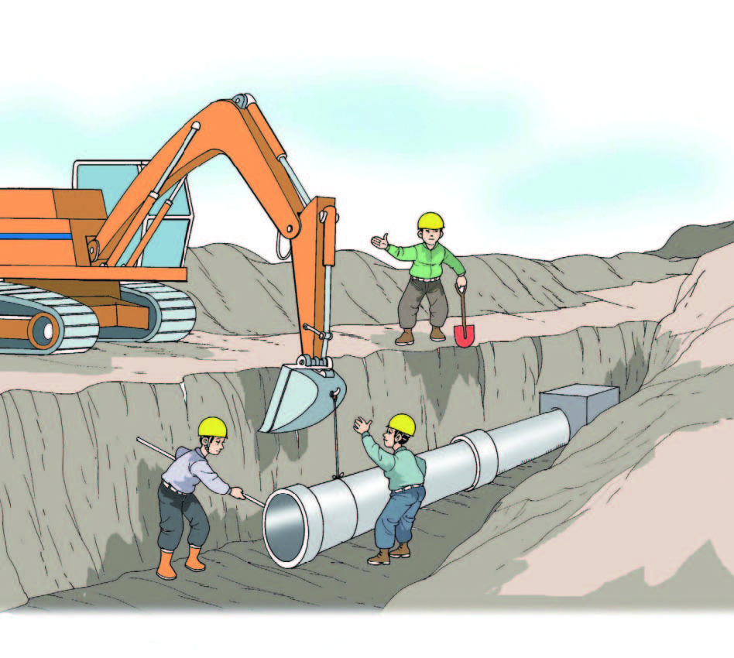
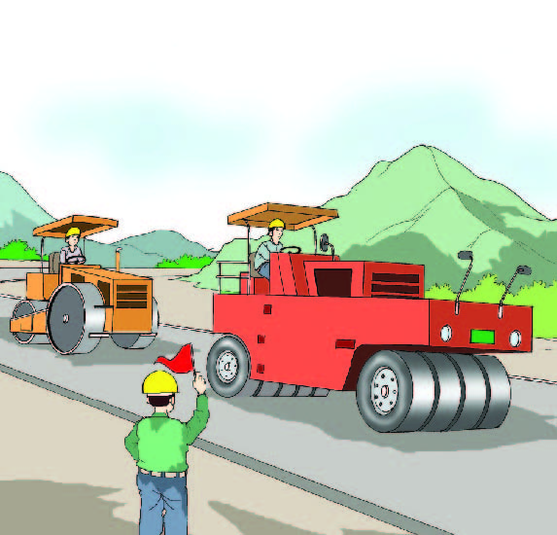
상·하수도 공사(무너짐, 부딪힘, 맞음)
1
사망재해
다발 작업공종
상·하수도공사의 사망재해는 전체 사망재해의 3% 점유
관 부설 작업
도로 포장 작업
굴착면 끝단에 중장비
접근 시 장비 무게 및
진동에 의해
굴착면 붕괴 위험
장비 앞 굴착면에
근로자 접근금지
굴착면 내부 근로자가 장비 운전자 위치에서 안보일
경우 버킷에 부딪힐 위험
장비운전원은 유도자의
신호에 따라야 함
후진하는 장비에 부딪힐 위험
장비움직임을 확인하고 통행 하도록 함
신호수 역할이 소홀할 경우 장비에 부딪힐 위험
복장을 갖추고 신호 역할을 전담하여야 함
경사면을 수직에 가깝게 굴착한 경우 토사 붕괴 위험
굴착면 경사를 자연 경사에 가깝게 굴착
후진 시 경보음 미작동
운전원은 작업 전 브레이크, 클러치, 경보음 등 확인
22 안전보건 나침반 | 건설업

Slide 24

사망재해
다발 사례와 대책
철근콘크리트 공사
철골조립 공사
비계 등 가설구조물 공사
조적·미장·방수 공사
도로보수 작업
건설기계 관련 작업
외부 도장 공사
상·하수도 공사
23 안전보건 나침반 | 건설업

Slide 25


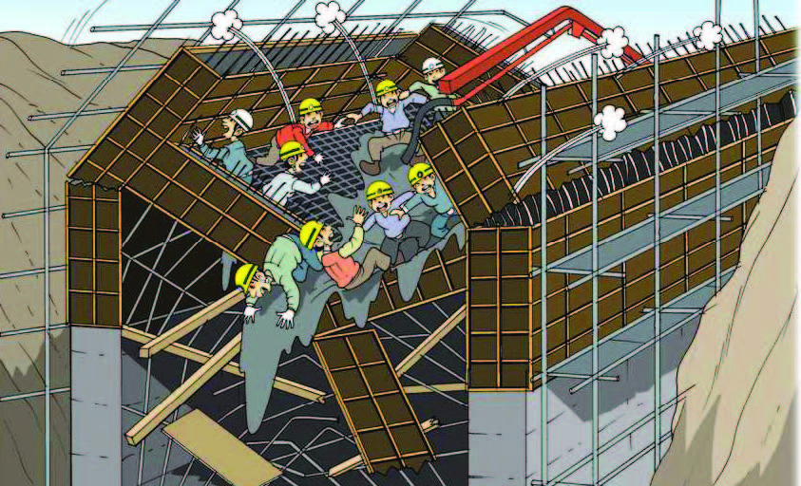


2
철근콘크리트 공사
사망재해
다발 사례와 대책
콘트리트 타설작업 중 거푸집동바리 무너짐
방수터널 암거 벽체 및 슬래브 콘크리트 타설 중 거푸집동바리 무너짐, 4명 매몰 사망
높이 6m 이상의 거푸집동바리는
System Support 등 안전한 구조 적용
구조검토 및 조립도 작성 후 조립도에
의해 조립
파이프서포트를 이어서 사용할 때는
4개 이상의 볼트로 체결
타설 시 설계도서에 따라 벽체 타설 및 양생 후 → 슬래브 타설 등 순서 준서
24 안전보건 나침반 | 건설업

Slide 26

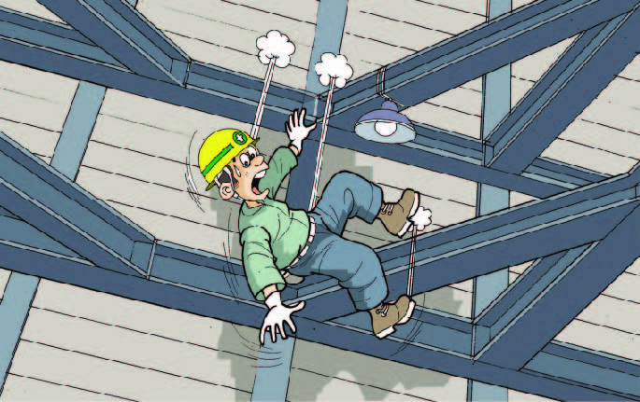
2
철골조립 공사
사망재해
다발 사례와 대책
띠장 위에서 작업 중 떨어짐
띠장 위에서 작업 중 약 7.2m
아래 바닥으로 떨어짐
안전대를 걸 수 있는 걸이시설을
설치하고, 근로자는 안전대를 착용하고 걸이시설에 걸어 떨어지지 않도록 하여야 함
25 안전보건 나침반 | 건설업

Slide 27

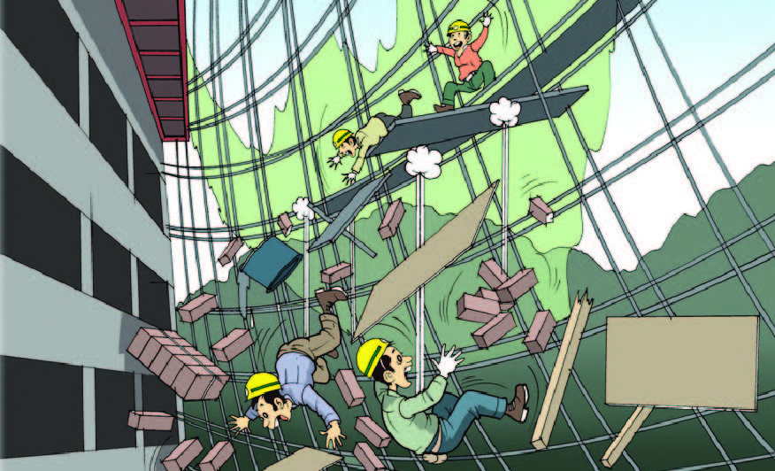
2
비계 등 가설구조물 공사
사망재해
다발 사례와 대책
학교건물 비계에서 조적작업 중 비계 무너짐, 2명 사망
학교 건물 외벽 쌍줄비계 위에서
조적작업을 하던 중 적재하중 초과,
비계 벽이음 불량 등으로 비계 무너짐, 2명 사망
강관비계 조립 시 밑둥잡이,
벽이음 등 설치기준 준수
비계기둥 및 띠장 등 부재 조립간격 준수
비계기둥 간 적재하중 400㎏ 초과금지 등 적재하중 기준 준수
26 안전보건 나침반 | 건설업

Slide 28

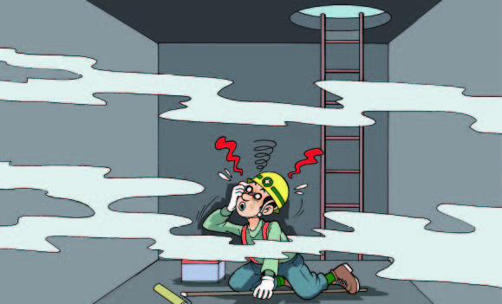
2
조적·미장·방수 공사
사망재해
다발 사례와 대책
터널벽체에 프라이머 도장 작업 중, 질식
개착터널 외부 측면에 아스팔트 프라이머 도장작업 중 프라이머에 함유된 유기용제 증기에 중독, 사망
통풍이 불충분한 장소에서 유기화합물 취급작업 중 환기설비 설치
국소배기장치가 어려울 경우 급·배기팬을 이용하여 환기 실시
유기화합물 취급작업 시에는 송기 마스크 또는 방독마스크를 지급 착용
관리대상물질 취급작업에 대한 특별 안전보건 교육 실시
27 안전보건 나침반 | 건설업

Slide 29

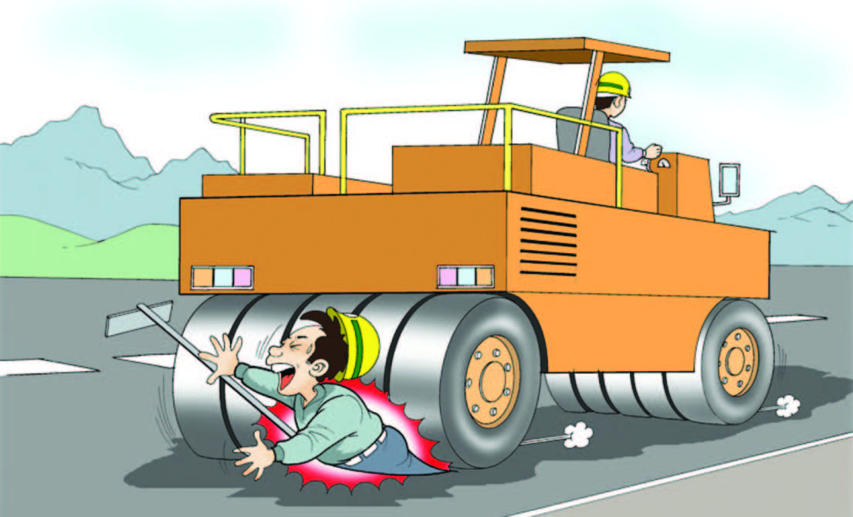
2
도로보수 작업
사망재해
다발 사례와 대책
균열도로 보수를 위해 포장작업 중 로울러에 부딪힘, 사망
기존도로 균열 보수를 위해 포장 작업 후 로울러로 다짐작업 중 아스콘 청소작업 중인 피재자를 발견하지 못하고 부딪힘
작업 유도자를 배치한 상태에서 유도자의 신호에 따라 작업 실시
작업 위험구간에 근로자의 출입을 통제
타이어롤러의 후사경은 수시 확인하여
이상이 있을 시 교체
28 안전보건 나침반 | 건설업

Slide 30

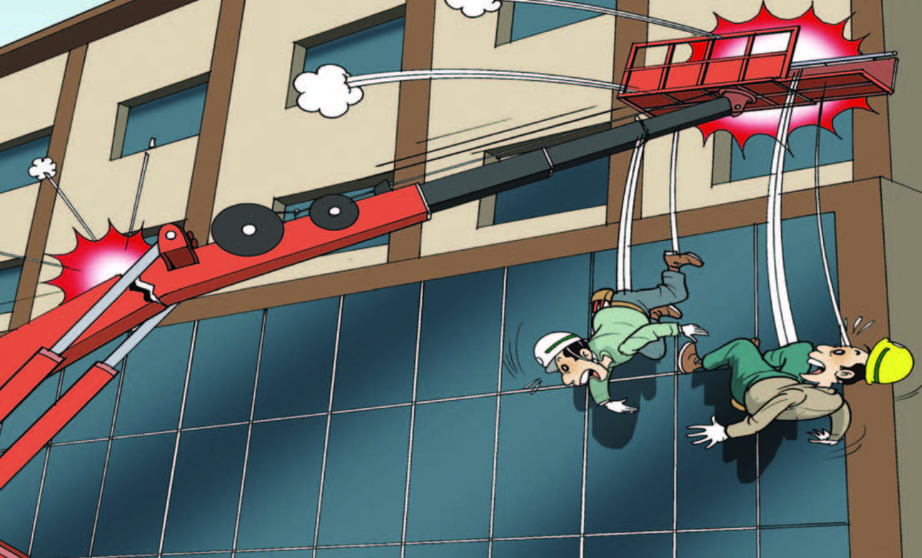
2
건설기계 관련 작업
사망재해
다발 사례와 대책
고소작업대 붐이 파손되어 꺾이면서 떨어짐, 2명 사망
건물 5층 외벽에 LED 조명등
설치를 위해 고소작업대에 탑승, 고소작업대의 붐을 인출하던 중 붐이 파손되어 꺾이면서 떨어짐
고소작업대를 정기적으로 점검하여
붐·작업대 등의 각 부위를 확인하고
이상 발견 시 보강 또는 교체 등의
수리 후 작업 실시
고소작업대에 탑승하여 작업하는
근로자는 안전대 등의 개인보호구 착용 (안전대를 걸고 작업 실시)
29 안전보건 나침반 | 건설업

Slide 31

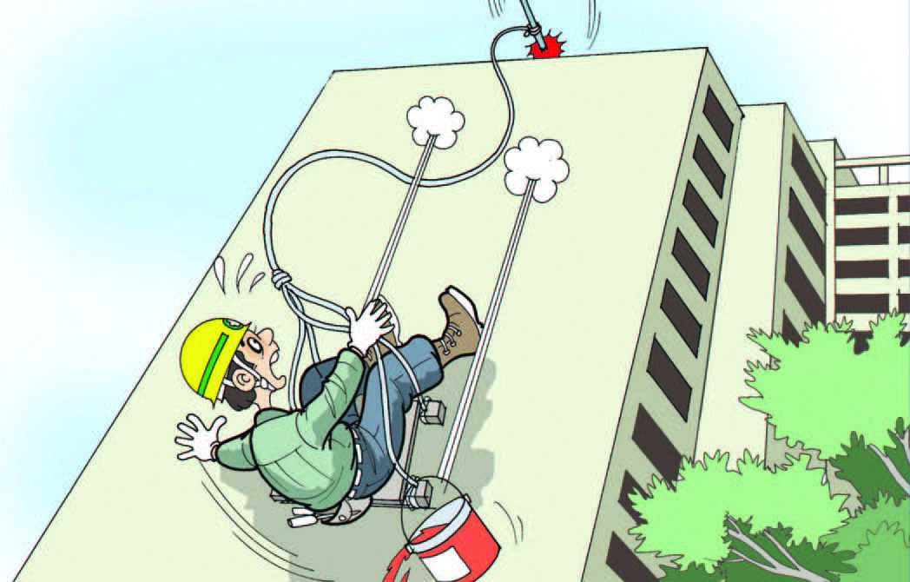
2
외부 도장공사
사망재해
다발 사례와 대책
아파트 외벽 보수작업을 위해 달비계에 올라타던 중 떨어짐
아파트 옥상층 통기관에 달비계
지지로프를 묶고 달비계에 올라 타는
순간, 로프를 묶어두었던 통기관이
빠지면서 약 66m 아래 바닥으로 떨어짐
달비계를 사용하여 작업을 하는 때에는 지지로프가 풀리거나 빠지지 않도록 2곳 이상의 견고한 구조물 등에 묶어서 고정하고, 안전대 걸이시설(수직구명줄)을 따로 설치하여, 안전대를 착용하고 반드시 안전대 걸이용 로프에 걸고 작업하여야 함
30 안전보건 나침반 | 건설업

Slide 32

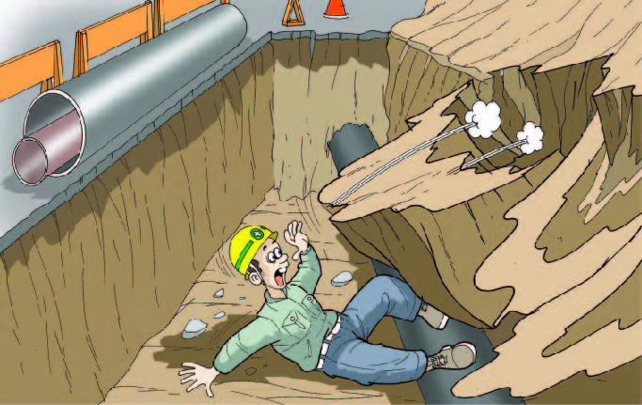
2
상·하수도 공사
사망재해
다발 사례와 대책
오수관 매설작업 중 토사 무너짐
수직에 가깝게 굴착한 토사가
무너져 근로자 매몰
굴착면 지반경사각 유지
(보통흙 습지 1:1~1:1.5 이상 /
건지 1:0.5~1:1 이상)
흙막이 가시설을 설치한 후 작업
굴착면에 장비 근접 시 토사가 무너질 위험이 커지므로 주의
31 안전보건 나침반 | 건설업

Slide 33

감사합니다.

